Slide 2
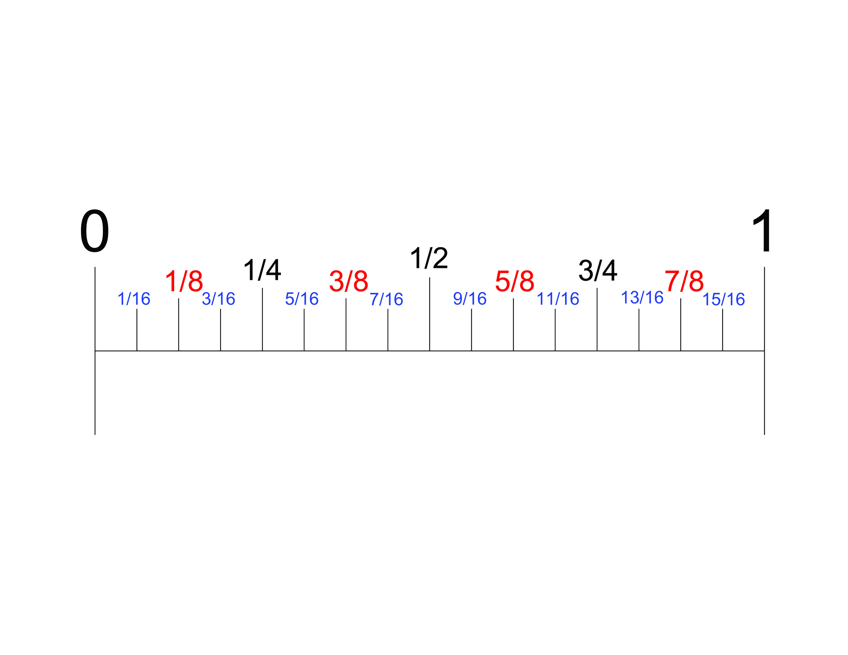

Slide 3
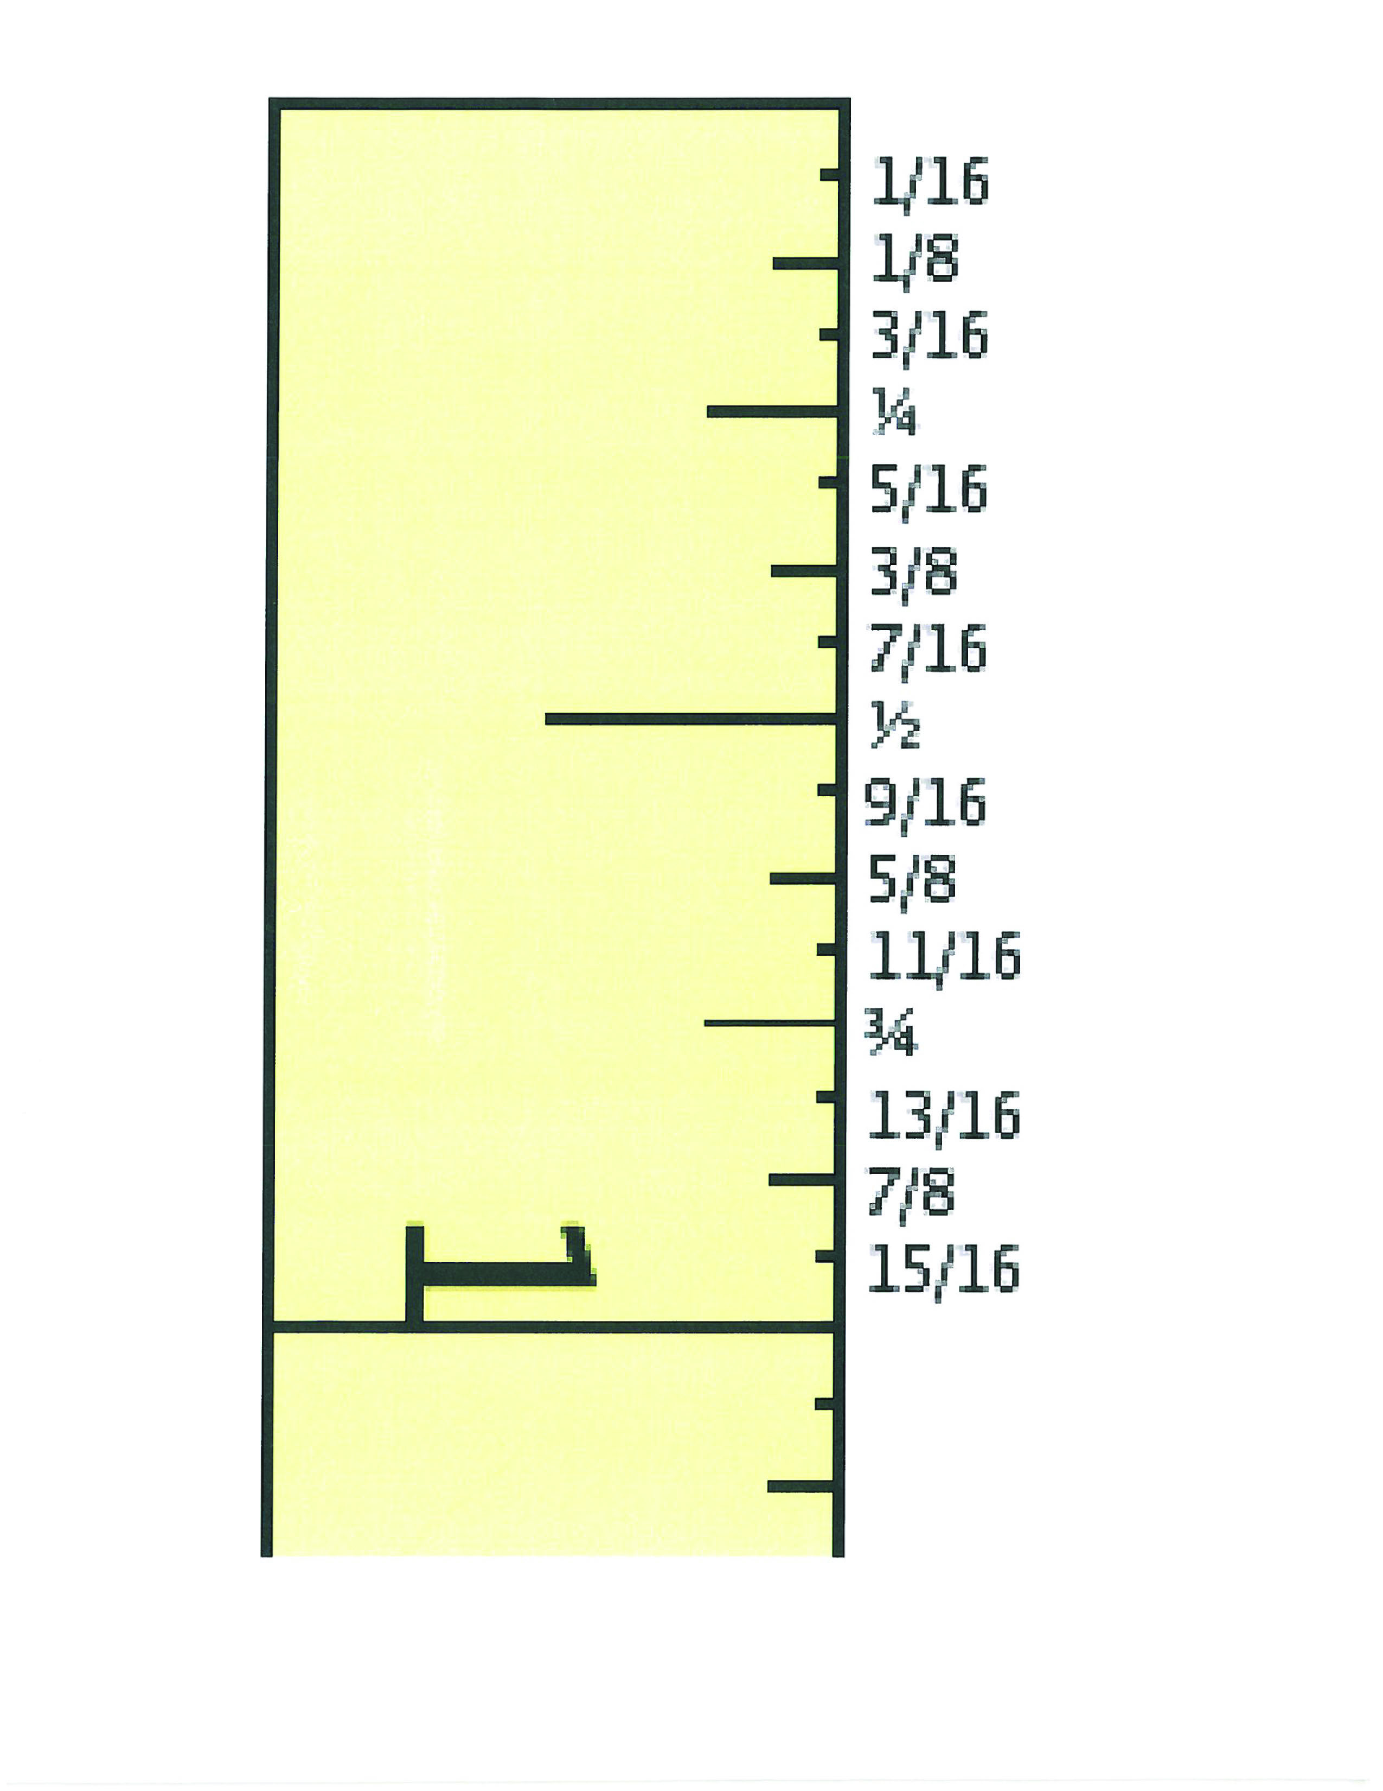

Slide 4
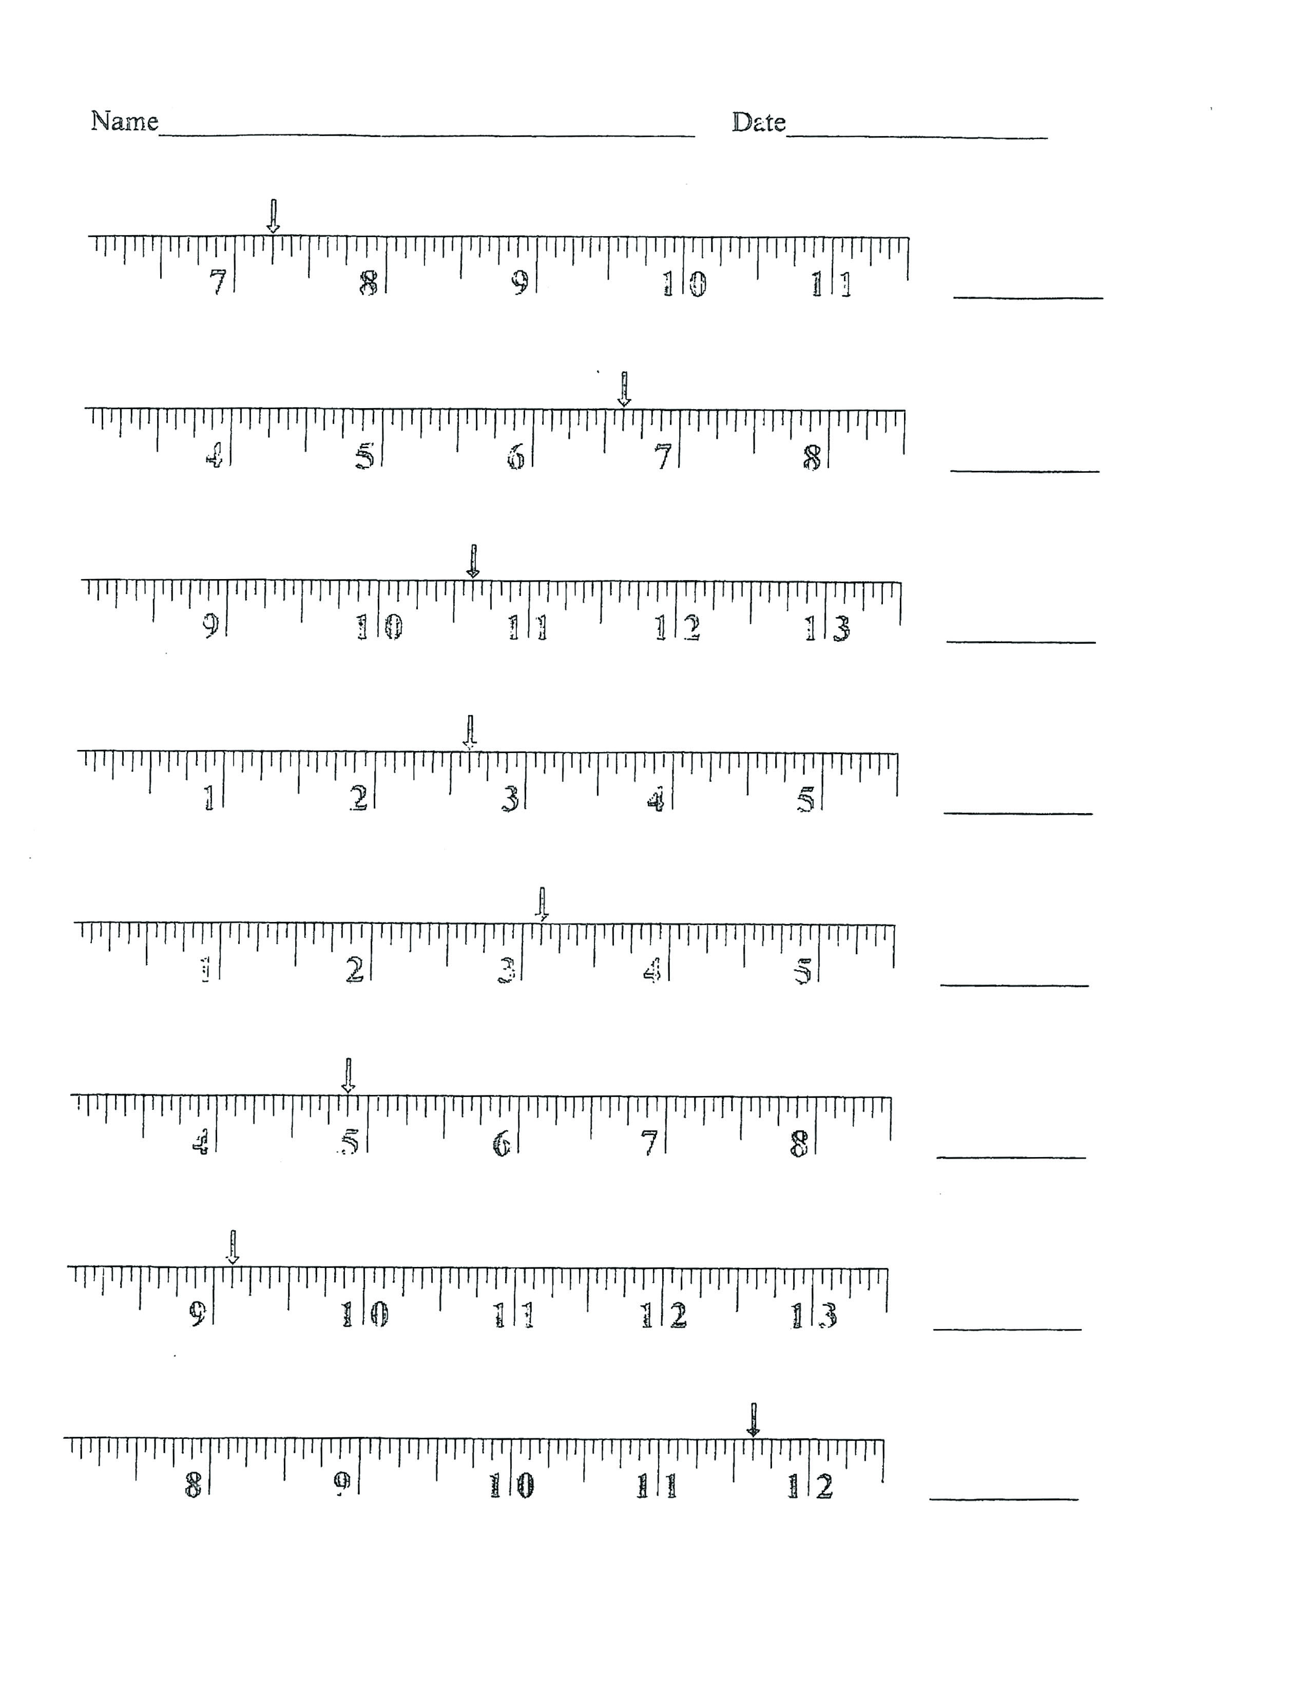
TYPE NAME HERE
00/00/00
0/0”
0/0”
0/0”
0/0”
0/0”
0/0”
0/0”
0/0”

Slide 5
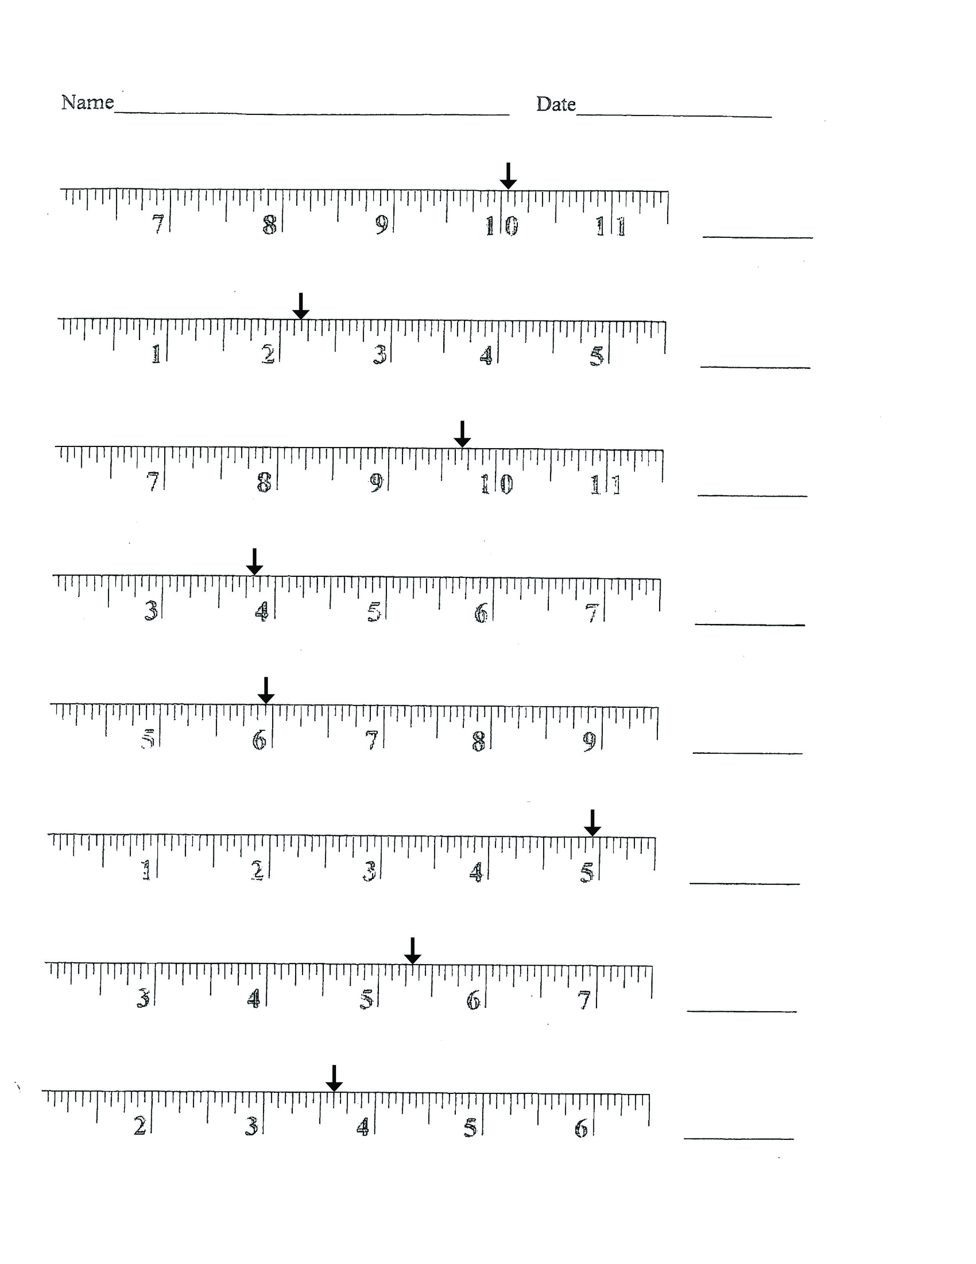
TYPE NAME HERE
00/00/00
0/0”
0/0”
0/0”
0/0”
0/0”
0/0”
0/0”
0/0”

Slide 6
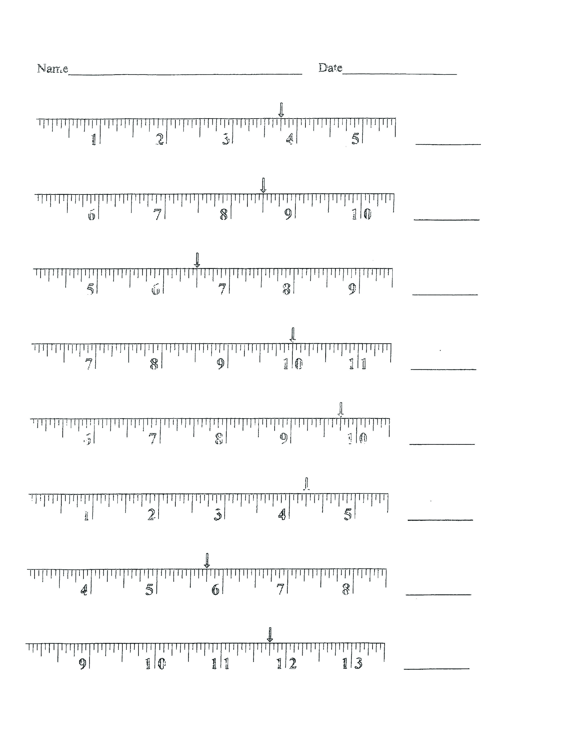
TYPE NAME HERE
00/00/00
0/0”
0/0”
0/0”
0/0”
0/0”
0/0”
0/0”
0/0”

Slide 7
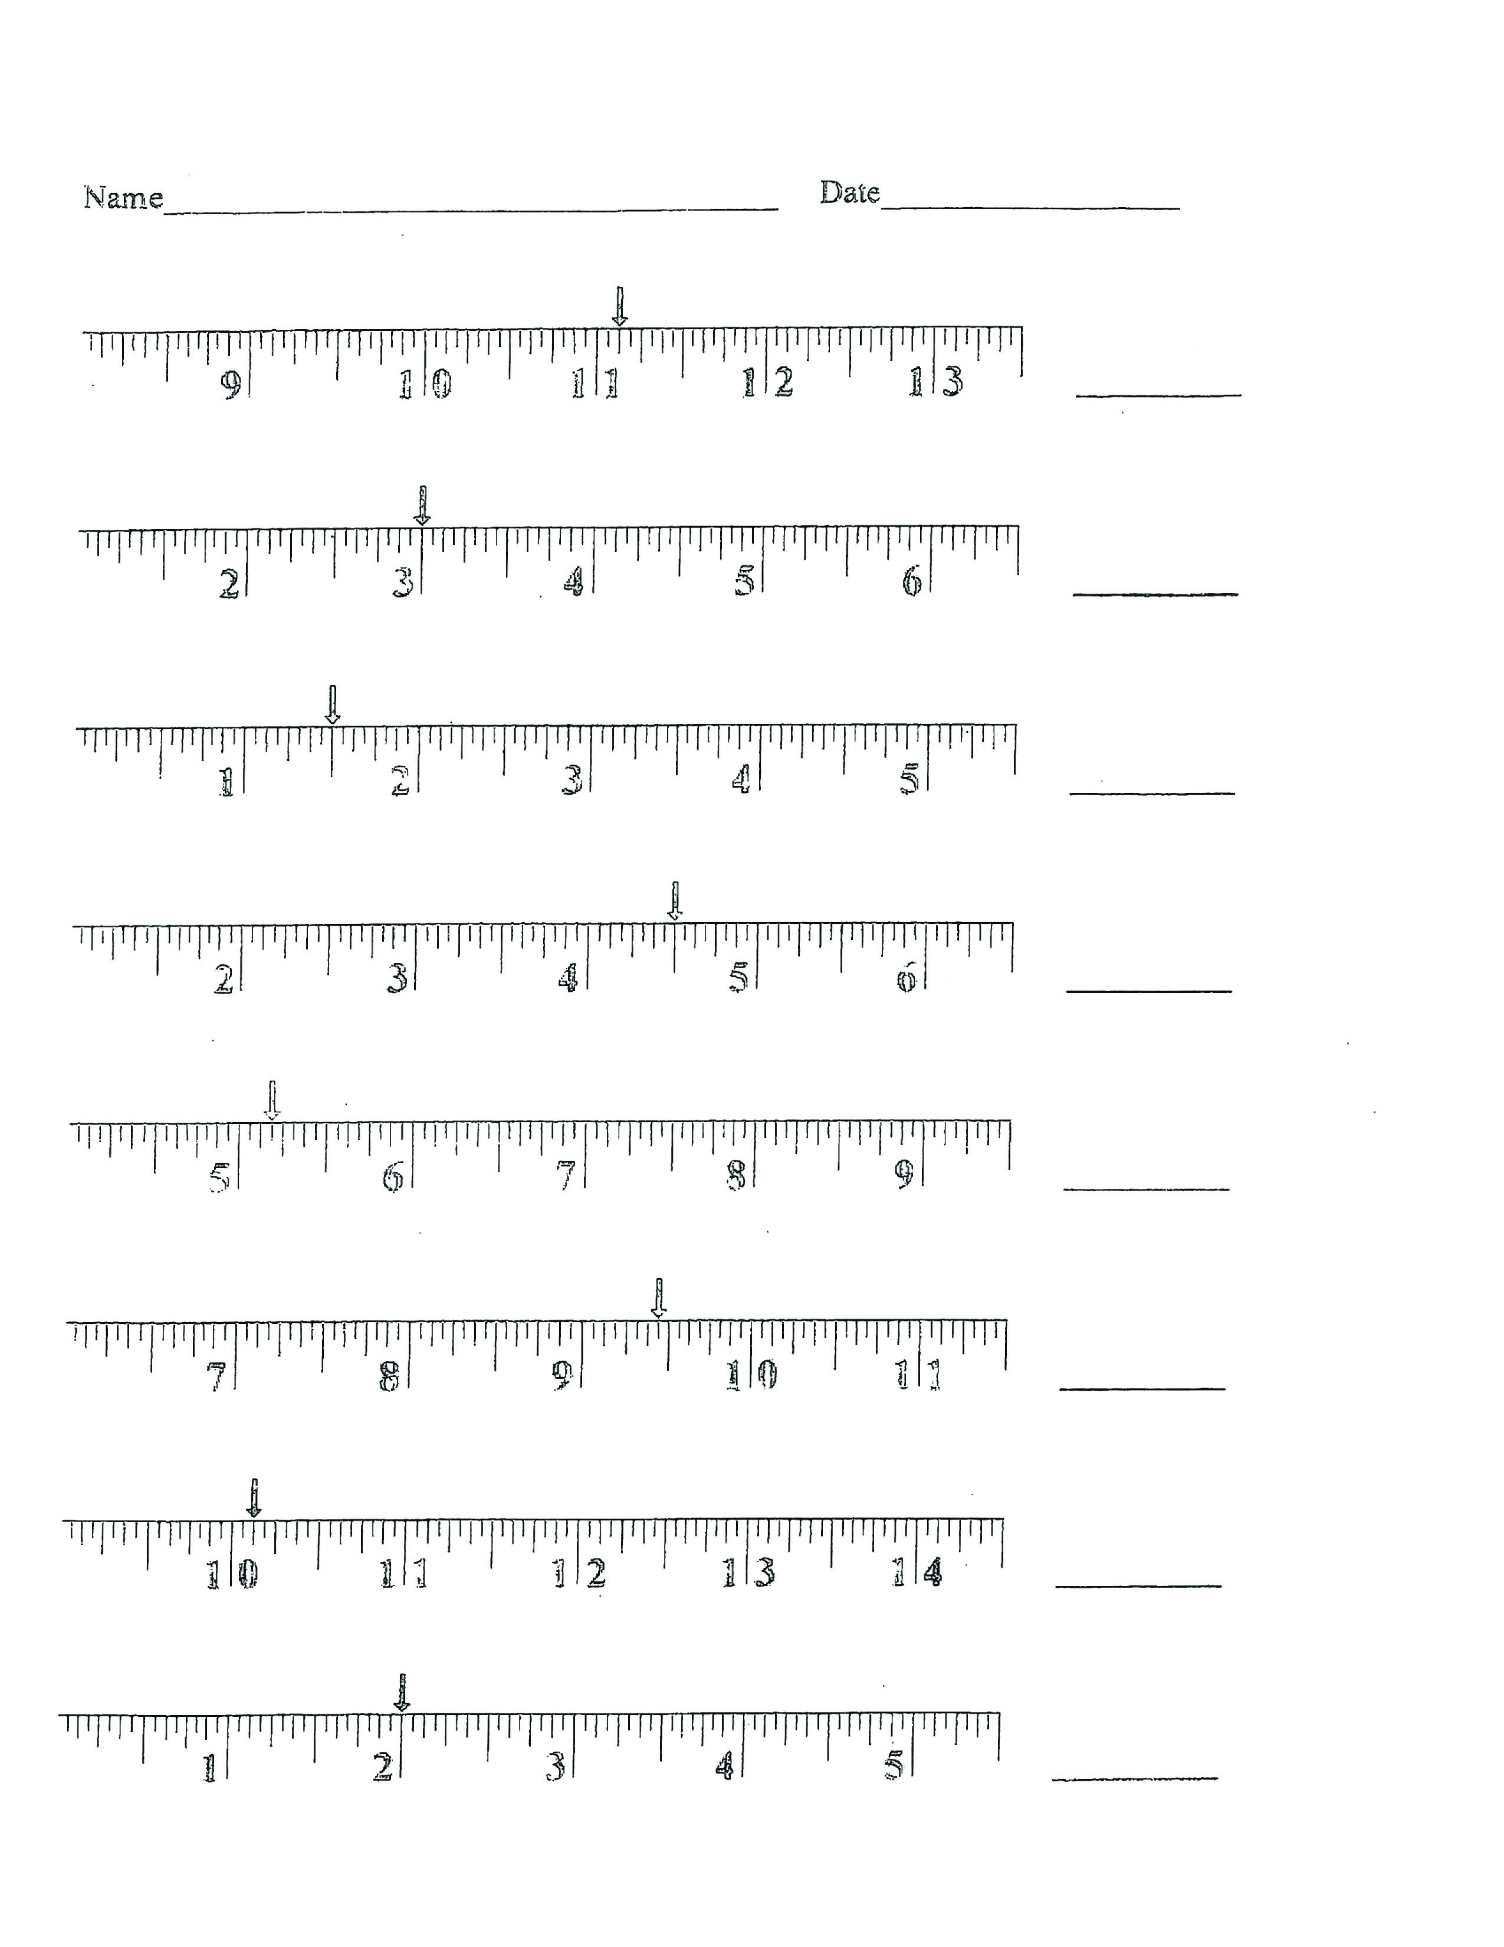
TYPE NAME HERE
00/00/00
0/0”
0/0”
0/0”
0/0”
0/0”
0/0”
0/0”
0/0”

